Slide 1



Тема 2. Социальные пособия и льготы
П
РОЕКТ
«Содействие повышению уровня финансовой грамотности населения
и развитию финансового образования в Российской Федерации»

Slide 2
Социальные пособия
и льготы
ГОСУДАРСТВЕННЫЕ ЛЬГОТЫ ДЛЯ ЛИЦ С ОГРАНИЧЕННЫМИ ВОЗМОЖНОСТЯМИ ЗДОРОВЬЯ
Виды | Описание
Медицинские | Выдача необходимых льготникам технических средств, а также соответствующих компенсационных выплат, скидок на лекарства и другие привилегии материального характера
Налоговые | Предоставление инвалидам налоговых послаблений в различных сферах российского законодательства, к примеру, на транспорт, НДФЛ, земельный сбор и др.
Социальные | Различные послабления и выплаты материального характера, связанные с повседневной жизнью инвалидов. Например, бесплатный проезд в муниципальном транспорте, пенсионное обеспечение
Жилищные | Послабления в части оплаты коммунальных услуг, предоставление возможности в получении недвижимого имущества в ускоренном порядке и др.
2 ^{/ 20}

Slide 3

Социальные пособия
и льготы
МЕДИЦИНСКИЕ ЛЬГОТЫ
1.Безвозмездные услуги:
медицинские процедуры, осуществляемые с целью проведения реабилитации больного;
мероприятия, имеющие лечебно-физкультурный характер;
предоставление услуг в части протезирования, в т. ч. ремонт соответствующих приспособлений;
хирургия реконструктивного характера.
2. Безвозмездные виды помощи:
терапия восстановительной направленности, которая назначается с целью устранения первопричин возникшая инвалидности;
обеспечение лекарственными препаратами, протезами, и техническими средствами в бесплатном порядке;
возможность оформления путевки в санатории или другие лечебно-медицинские заведения.
Для получения привилегии, необходимо разрешение лечащего врача, страховой полис, справка, подтверждающая факт наличия инвалидности.
3 ^{/ 20}

Slide 4



Социальные пособия
и льготы
ЖИЛИЩНЫЕ ЛЬГОТЫ
для лиц с ограниченными возможностями здоровья и члены их семей
Категории | Комментарий
Предоставление скидок | Право на двукратное уменьшение выплат, производимых в счёт погашения задолженности по квартплате или коммунальным услугам
Выдача земельного надела | Право на получение земельного надела для осуществления индивидуального жилищного строительства в первоочередном порядке
Гарантии при получении жилья | Человек с ограниченными возможностями в случае передачи прав на принадлежащую ему жилую недвижимость может воспользоваться правом на пожизненное проживание в передаваемом жилье или правом предоставления последнему иного жилого помещения, соответствующего предписанием жилищного законодательства РФ
4 ^{/ 20}

Slide 5


Социальные пособия
и льготы
ТРАНСПОРТНЫЕ ЛЬГОТЫ
Право послабление в части выплаты налога на средства передвижения, принадлежащие инвалиду, при наличии следующих условий:
транспортное средство является легковым автомобилем;
мощность двигателя не превышает 150 лошадиных сил;
автомобиль был приобретён благодаря участию органов соцзащиты, в виде предоставляемой инвалидам социальной помощи (установлено положениями Закона Краснодарского края от 19.11.2013 « О транспортном сборе»)
2. Право на скидку в двукратном размере при приобретении страхового полиса ОСАГО, в случае если транспортное средство прошло процедуру по специальному переоборудованию под нужды инвалида
5 ^{/ 20}

Slide 6
Социальные пособия
и льготы
ИНЫЕ НАЛОГОВЫЕ ЛЬГОТЫ
Граждане с ограниченными возможностями, имеющие постоянные оплачиваемые рабочие места или получающие прибыль каким-либо другим образом, могут воспользоваться правом на оформление следующих налоговых льгот:
1. Освобождение от уплаты НДФЛ или предоставления налогового вычета при осуществлении следующих финансовых операций или вложений:
средства предоставлены на оформление путевок в санаторно-курортные заведения;
материальные средства, потраченные предприятиями и учреждениями в счёт предоставления какого-либо вида поддержки лицам, имеющим группу инвалидности;
расходы на покупку средств реабилитационного назначения (в т. ч. спецтехники, покупка специального оборудования для обслуживания собак-поводырей);
денежные средства, вложенные руководителями предприятий и организаций в предоставление помощи медицинского характера, а также иного рода поддержки своим работникам-инвалидам;
компенсационные выплаты инвалидам Великой отечественной войны и их вдовам.
6 ^{/ 20}

Slide 7

Социальные пособия
и льготы
ЗЕМЕЛЬНЫЙ СБОР
Лицо, наделенное группой инвалидности, освобождается от необходимости осуществлять выплаты за шестьсот квадратных метров принадлежащего ему земельного надела. Если площадь земли превышает необходимые для получения льготы размеры, то выплате будет подлежать разница между фактической площадью надела и соответствующим установленным законом лимитом.
Льгота распространяется на один принадлежащий инвалиду земельный участок.
7 ^{/ 20}

Slide 8



Социальные пособия
и льготы
ТРУДОВЫЕ МАТЕРИАЛЬНЫЕ ЛЬГОТЫ
1. Сокращенная рабочая неделя – не более 35 рабочих часов. Продолжительность рабочего дня определяется согласно медицинскому заключению. Сокращенные смены у инвалидов не отражается на величине заработной платы
2. Освобождение от работы в ночные смены, в выходные дни, от сверхурочной работы
3. Право на удлиненный оплачиваемый ежегодный отпуск – 30 календарных дней (ст. 23 Федерального закона от 24.11.1995 г. № 181-ФЗ)
8 ^{/ 20}

Slide 9
Социальные пособия
и льготы
Меры социальной поддержки инвалидов на региональном уровне (Краснодарский край)
Льготы и гарантии
обеспечение отдельного места для хранения транспорта
бесплатное медицинское обслуживание
скидки на оплату коммунальных услуг
Родителям детей с инвалидностью:
- трудовые;
- социальные;
- медицинские;
- на оплату коммунальных услуг;
- льготный проезд
выплаты для улучшения размера жилого помещения
компенсация по оплате взносов на капитальный ремонт общего имущества в многоквартирном доме
скидки на проезд в городском и пригородном транспорте
9 ^{/ 20}

Slide 10
Социальные пособия
и льготы
МЕРЫ СОЦИАЛЬНОЙ ПОДДЕРЖКИ ИНВАЛИДОВ НА ФЕДЕРАЛЬНОМ УРОВНЕ
Денежные перечисления | Социальные услуги | Дополнительное денежное поощрение
- социальная пенсия по инвалидности -ежемесячная денежная выплата | - санитарно-курортное лечение - льготный проезд - медицинские препараты | Гражданам, имеющим особые заслуги и достижения (№21-ФЗ от 04.03.2002 г.)
10 ^{/ 20}

Slide 11
Социальные пособия
и льготы
ЕДИНОРАЗОВАЯ ДЕНЕЖНАЯ ВЫПЛАТА
Единоразовая денежная выплата (ЕДВ) инвалидам – это финансовая поддержка от государства, которая может быть выражена как в денежном, так натуральном эквиваленте. Человек имеет право выбора формы единовременного пособия:
ЕДВ в натуральной форме | ЕДВ в материальном эквиваленте
городская телефонная связь; проезд в санаторий 1 раз в год; соц. услуги; зубное протезирование 1 раз в 5 лет | для первой группы – 3782,94 руб.; для второй группы – 2701,62 руб.; инвалид 3 группы – 2162,67 руб.; несовершеннолетние граждане – 2701,62 руб.
Получатель вправе отказаться от помощи в натуральном виде в полной мере, или от какого-то определенного вида услуг, заменив его на денежное обеспечение
11 ^{/ 20}

Slide 12



Социальные пособия
и льготы
СОЦИАЛЬНАЯ ПЕНСИЯ
Социальная пенсия по инвалидности устанавливается: Инвалидам I, II и III группы, в т. ч. инвалидам с детства; Детям-инвалидам.
ПЕРЕЧЕНЬ ДОКУМЕНТОВ ДЛЯ НАЗНАЧЕНИЯ СОЦИАЛЬНОЙ ПЕНСИИ
Заявление о назначении пенсии:
- подается лично, либо через законного представителя;
- подается в территориальный орган Пенсионного фонда
России (по месту жительства, по месту пребывания либо
по месту фактического проживания гражданина) либо
в МФЦ
2. Паспорт (удостоверяет возраст, место жительства, принадлежность
к гражданству гражданина, обратившегося за назначением социальной
пенсии (представителя);
3. Документы об установлении инвалидности (выписка из
акта освидетельствования гражданина, признанного
инвалидом, выдаваемая федеральным учреждением
медико-социальной экспертизы);
12 ^{/ 20}

Slide 13


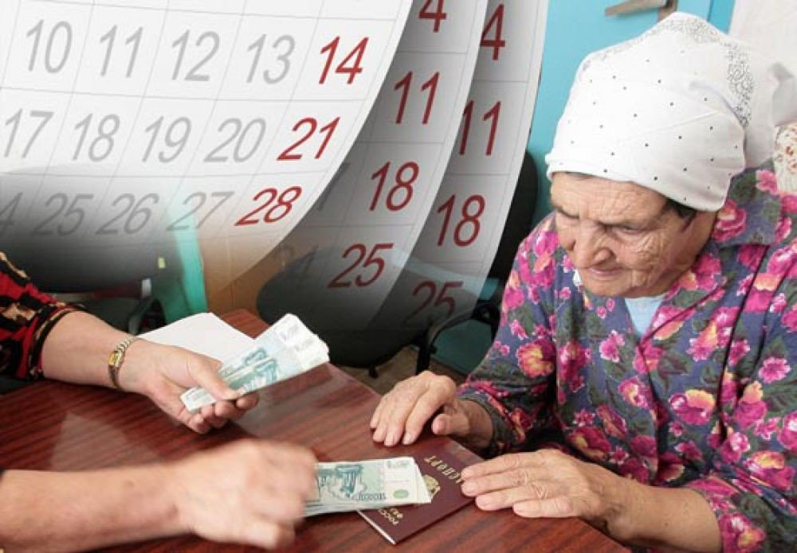
Социальные пособия
и льготы
СОЦИАЛЬНАЯ ПЕНСИЯ
СПОСОБЫ ДОСТАВКИ ПЕНСИИ:
через Почту России (на дому или в
почтовом отделении по месту жительства)
через банк (в кассе отделения банка или
оформить банковскую карту и снимать
денежные средства через банкомат)
через организацию, занимающуюся
доставкой пенсии (на дому или
самостоятельно в этой организации).
Перечень таких организаций в
распоряжении территориального органа
Пенсионного фонда России
13 ^{/ 20}

Slide 14
Социальные пособия
и льготы
СОЦИАЛЬНАЯ ПЕНСИЯ
ОБЯЗАТЕЛЬСТВА ГОСУДАРСТВА ПЕРЕД ДЕТЬМИ-ИНВАЛИДАМИ
социальная защита
материальная поддержка
обеспечение доступного образования
Набор социальных услуг (НСУ) в 2019 г. равен 1121,42 руб.
Натуральная форма | Денежный эквивалент
Бесплатные лекарства | 863,75 руб.
Бесплатные путевки на лечение | 133,62 руб.
Бесплатный проезд к месту лечения и обратно | 124,50 руб.
14 ^{/ 20}

Slide 15
Социальные пособия
и льготы
СОЦИАЛЬНАЯ ПЕНСИЯ
ОБЯЗАТЕЛЬСТВА ГОСУДАРСТВА ПЕРЕД ДЕТЬМИ-ИНВАЛИДАМИ
социальная защита
материальная поддержка
обеспечение доступного образования
Набор социальных услуг (НСУ) в 2019 г. равен 1121,42 руб.
Натуральная форма | Денежный эквивалент
Бесплатные лекарства | 863,75 руб.
Бесплатные путевки на лечение | 133,62 руб.
Бесплатный проезд к месту лечения и обратно | 124,50 руб.
15 ^{/ 20}

Slide 16
Социальные пособия
и льготы
СОЦИАЛЬНАЯ ПЕНСИЯ
ОТКАЗ ОТ НСУ УВЕЛИЧИВАЕТ СУММУ ЕДВ
Вид пособия | 2019 г.
СОЦИАЛЬНАЯ ПЕНСИЯ | 12681,09 руб.
ЕВД (ЕДВ при полном отказе от НСУ) | 1580,20 руб. (2701,62) руб.
ВЕЛИЧИНА ПОСОБИЯ НА СОДЕРЖАНИЕ РЕБЕНКА-ИНВАЛИДА УСТАНАВЛИВАЕТСЯ НА ФЕДЕРАЛЬНОМ УРОВНЕ, НЕ ЗАВИСИТ ОТ СТЕПЕНИ ОГРАНИЧЕНИЯ СПОСОБНОСТЕЙ И ДИАГНОЗА.
КАЖДЫЙ НЕСОВЕРШЕННОЛЕТНИЙ БУДЕТ ИМЕТЬ РАВНУЮ СУММУ ЕЖЕМЕСЯЧНОЙ ВЫПЛАТЫ ОТ ГОСУДАРСТВА
РАЗМЕР ПОСОБИЯ
До апреля 2020 года | С 1 апреля 2020 года
12730 рублей | 13213 рублей*
*правительство обещает повышение на 7%
16 ^{/ 20}

Slide 17

Социальные пособия
и льготы
ВИДЫ ПОСОБИЙ ПО УХОДУ ЗА ЛИЦАМИ С ОГРАНИЧЕННЫМИ
ВОЗМОЖНОСТЯМИ ЗДОРОВЬЯ
Компенсационная выплата устанавливается неработающему трудоспособному гражданину, который осуществляет уход:
за инвалидом 1 группы, за исключением инвалидов с детства 1 группы;
за престарелыми гражданами, нуждающиеся по заключению лечебного учреждения в постоянном постороннем уходе;
за гражданами в возрасте 80 лет и более.
17 ^{/ 20}

Slide 18
Социальные пособия
и льготы
ВИДЫ ПОСОБИЙ ПО УХОДУ ЗА ЛИЦАМИ С ОГРАНИЧЕННЫМИ
ВОЗМОЖНОСТЯМИ ЗДОРОВЬЯ
Ежемесячная выплата устанавливается неработающему трудоспособному гражданину, который осуществляет уход за ребенком-инвалидом в возрасте до 18 лет или инвалидом с детства 1 группы.
Компенсационная/ежемесячная выплата по уходу устанавливается одному неработающему трудоспособному лицу в отношении каждого нетрудоспособного гражданина, ребенка-инвалида и инвалида с детства I группы на период ухода за ними и выплачивается ежемесячно.
Размер компенсационной выплаты составляет 1200 рублей.
Размер ежемесячной выплаты составляет: родителю (усыновителю) или опекуну (попечителю) – 10 000 рублей, другим лицам – 1 200 рублей.
18 ^{/ 20}

Slide 19
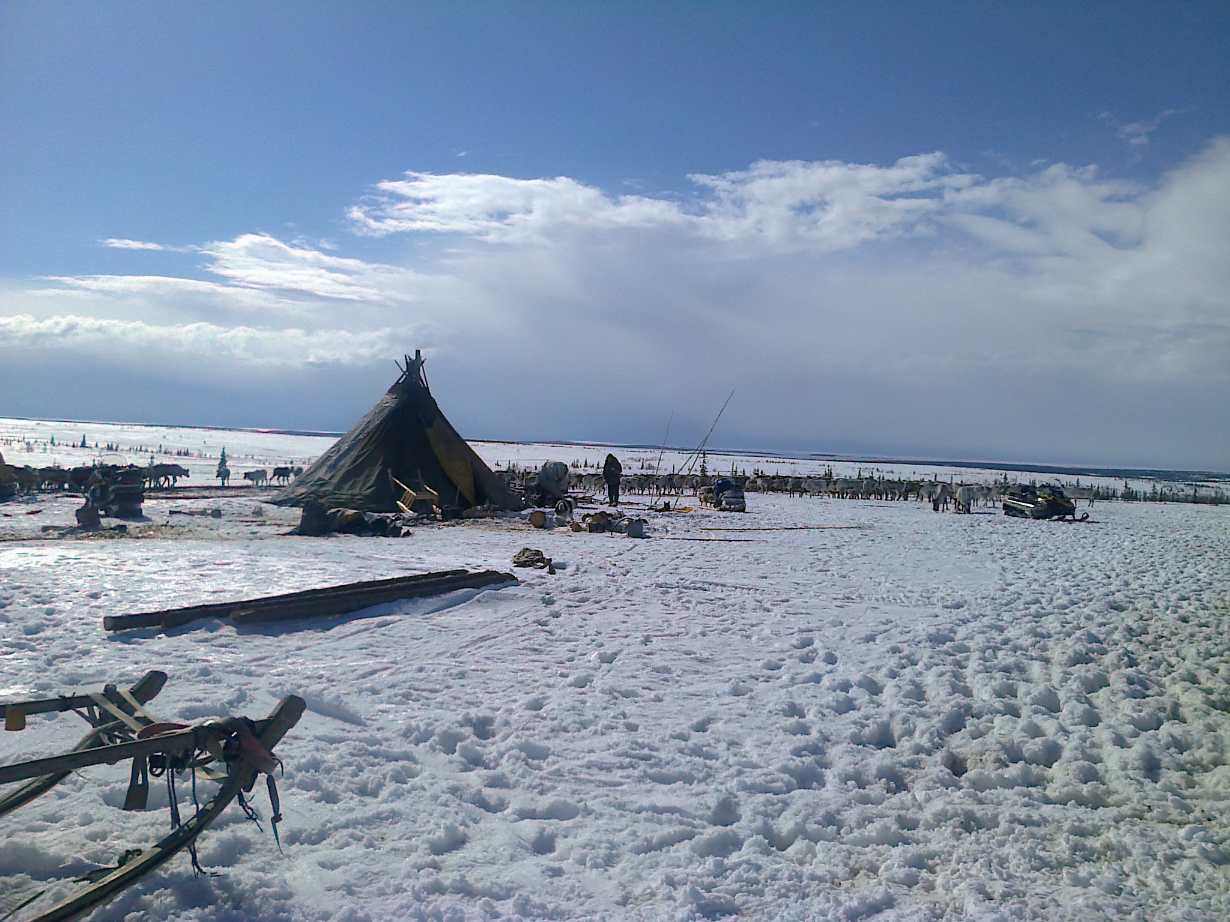
Социальные пособия
и льготы
ВИДЫ ПОСОБИЙ ПО УХОДУ ЗА ЛИЦАМИ С ОГРАНИЧЕННЫМИ
ВОЗМОЖНОСТЯМИ ЗДОРОВЬЯ
Для граждан, которые проживают в районах Крайнего Севера и приравненных к ним местностях, в районах с тяжелыми климатическими условиями, требующими дополнительных материальных и физиологических затрат от проживающих там граждан, указанный размер выплат увеличивается на соответствующий районный коэффициент. Этот коэффициент применяется в данных районах при определении размеров пенсий.
19 ^{/ 20}

Slide 20
Социальные пособия
и льготы
МОШЕННИЧЕСТВО В СФЕРЕ СОЦВЫПЛАТ - это хищение, завладение деньгами или каким-либо имуществом при получении пособий, компенсаций, путём обмана и злоупотребления доверием, а также дачи ложных показаний, предоставления липовых документов, умолчания важных фактов, влияющих на размер выплат или на прекращение выплат.
МОШЕННИЧЕСТВО ДЛЯ ПОЛУЧЕНИЯ
социальные пособия, пенсии
получение
двойная пенсия
(при регистрации в двух регионах)
без оснований (предоставление поддельных справок)
20 ^{/ 20}

Slide 21
БЛАГОДАРИМ
ЗА ВНИМАНИЕ!
П
РОЕКТ
«Содействие повышению уровня финансовой грамотности населения
и развитию финансового образования в Российской Федерации»

